Slide 1
Кейс-технологии как способ формирования культуры безопасности у детей дошкольного возраста
Выполнил:
Пугачева Т.В.
старший воспитатель
МДОАУ «Детский сад №48 «Гномик» г. Орска»

Slide 2
Кейс-технология – это интерактивная технология для краткосрочного обучения, на основе реальных или вымышленных ситуаций, направленная не столько на освоение знаний, сколько на формирование у слушателей новых качеств и умений.

Slide 3
Требования к кейсу (заданию):
соответствовать четко поставленной цели;
иметь соответствующий уровень трудности;
иллюстрировать типичные ситуации;
развивать аналитическое мышление;
провоцировать дискуссию;
иметь несколько решений.

Slide 4
Методы кейс-технологии:
метод инцидентов (самостоятельный поиск информации, ее сбор, систематизация, анализ);
игровое проектирование (процесс создания либо совершенствования проектов: исследовательских, поисковых, творческих, аналитических, прогностических);
метод разбора деловой корреспонденции (работа с книгами, энциклопедиями, которые относятся к конкретной организации, проблеме, ситуации);
ситуационно-ролевая игра (создание в виде инсценировки правдивой социально-психологической ситуации с последующей оценкой поступков, поведения участников);
кейс-стади (групповой анализ представленной ситуации, разработка разных вариантов проблем, поиск их практического решения, оценка предложенных алгоритмов, выбор лучших);
метод дискуссии (обмен мнениями в соответствии с правилами).

Slide 5
Этапы работы над кейсом
1 этап – метка красный вопросительный знак
2 этап – метка желтый восклицательный знак
3 этап – метка три зелёных восклицательных знака
4 этап – метка лист папируса

Slide 6
Виды кейсов
Печатный кейс (может содержать графики, таблицы, диаграммы, иллюстрации, что делает его более наглядным).
Мультимедиа - кейс (наиболее популярный в последнее время, но зависит от технического оснащения ).
Видео кейс (может содержать фильм, аудио и видео материалы. Его минус - ограничена возможность многократного просмотра → искажение информации и ошибки).

Slide 7
Типы кейсов
Кейсы-инциденты
Кейсы-вариации и догадки
Фото-кейсы
Кейсы-иллюстрации
Кейсы-драматизации
Кейсы-мультфильмы
Кейсы-литературные произведения
Кейсы-опорные картинки или серии картинок
Кейсы-предметные картинки-демонстраторы
Кейсы-наоборот
Кейсы-варианты развития событий

Slide 8
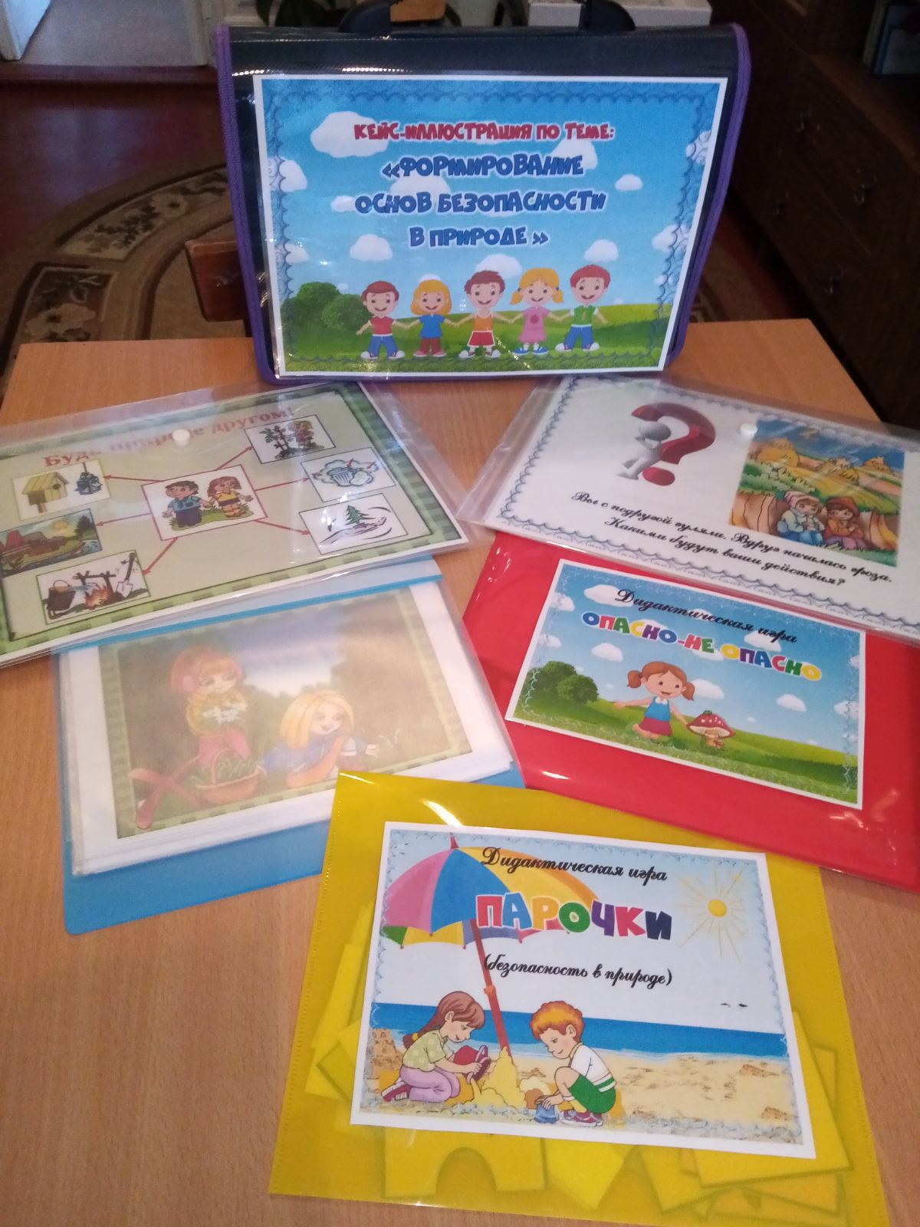
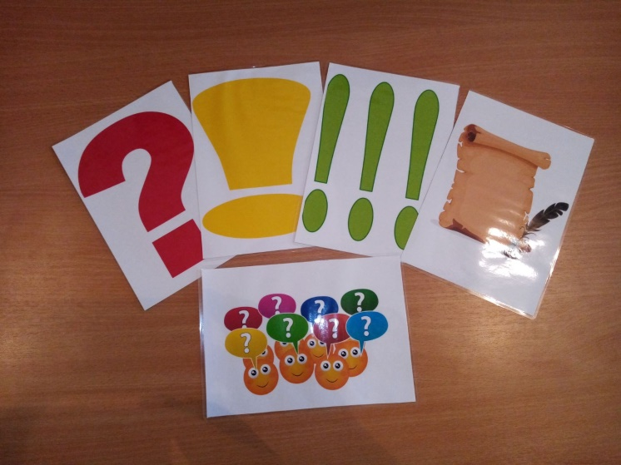
Кейсы-иллюстрации

Slide 9
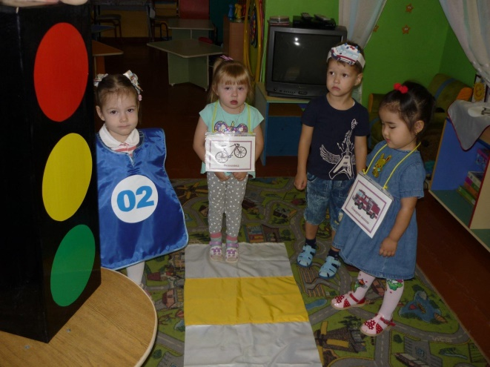
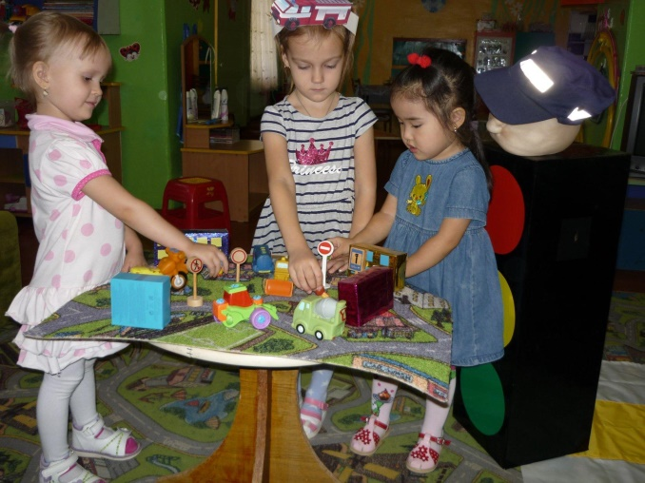
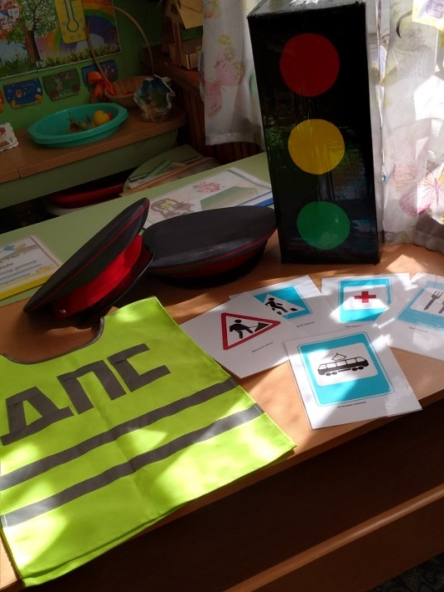
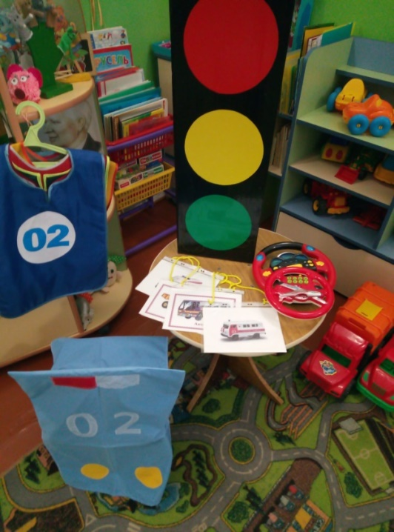
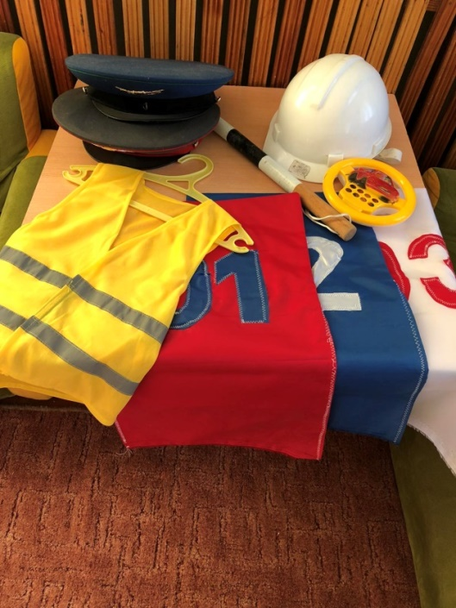
Кейсы-драматизации

Slide 10
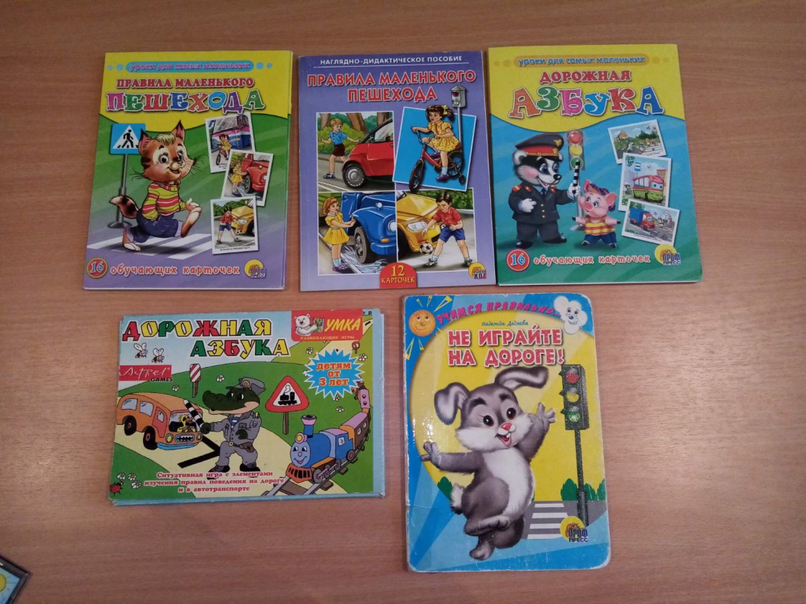
Кейсы-мультфильмы, Кейсы-литературные произведения

Slide 11
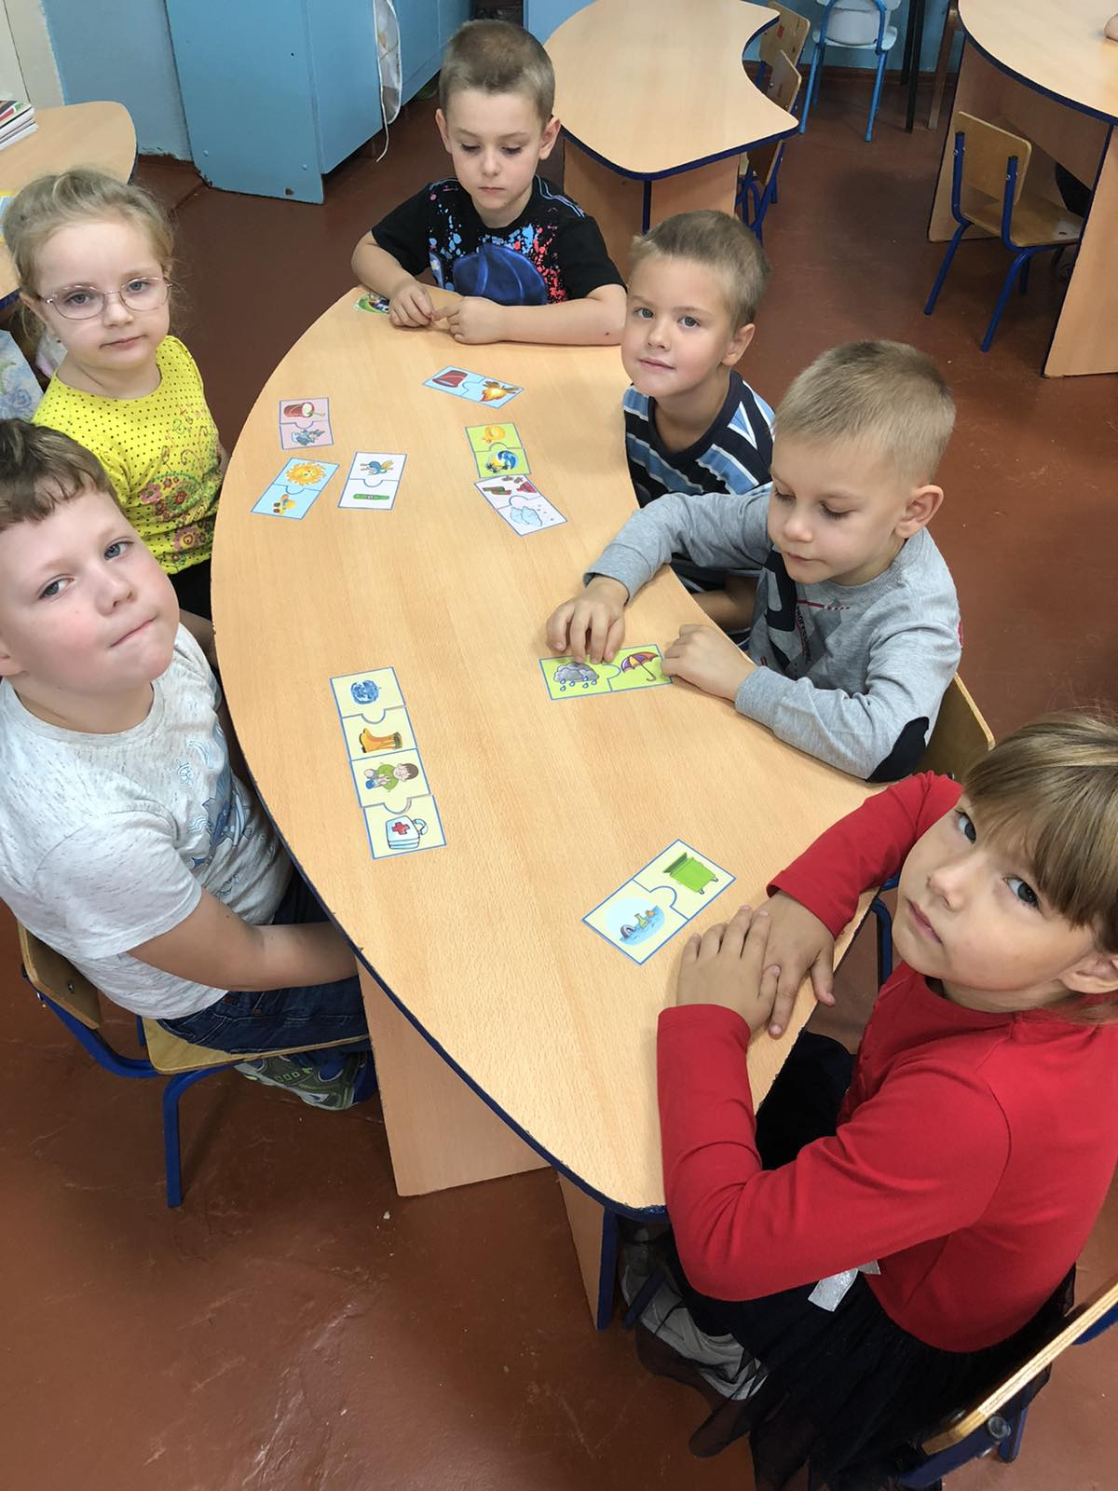
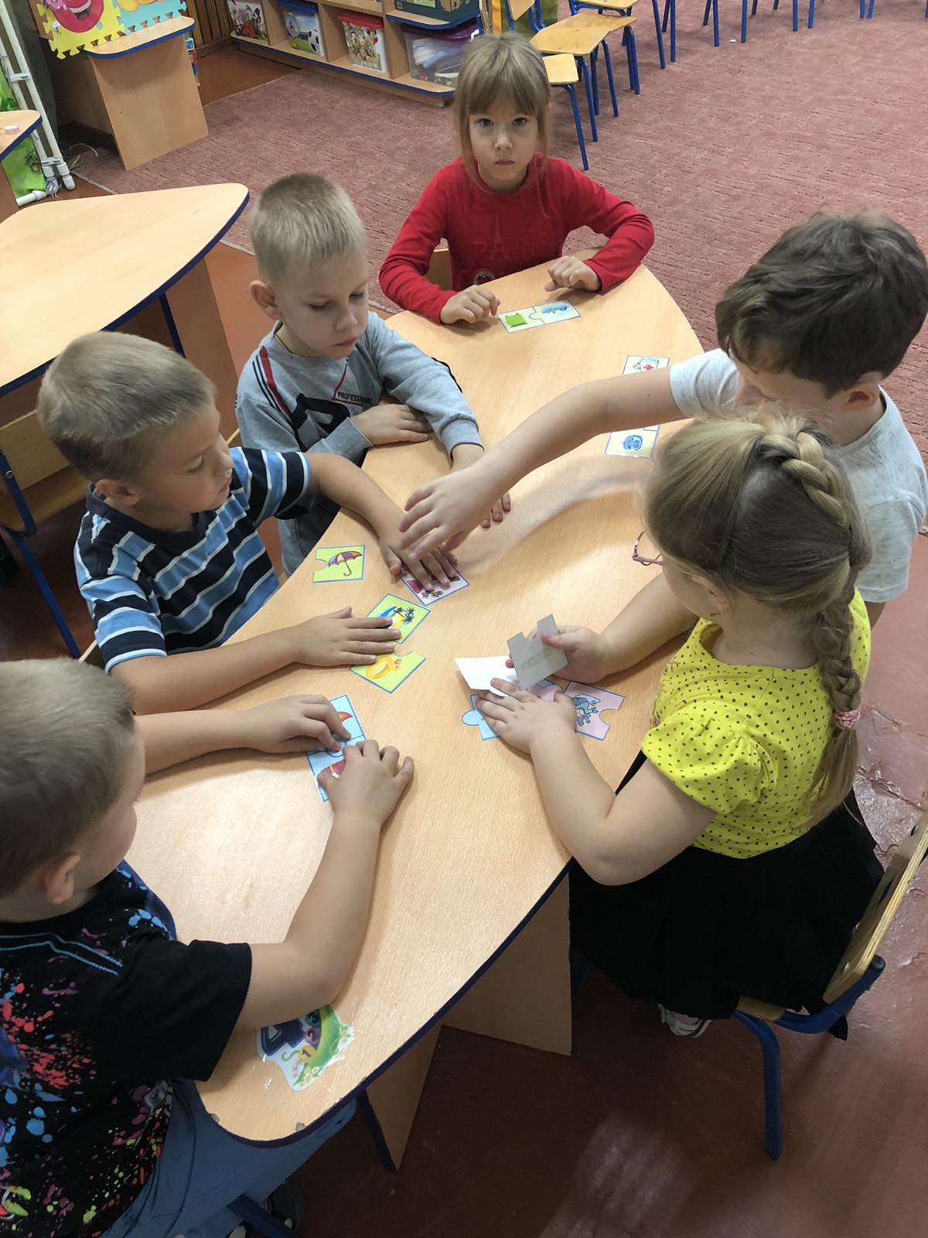
Кейсы-опорные картинки

Slide 12
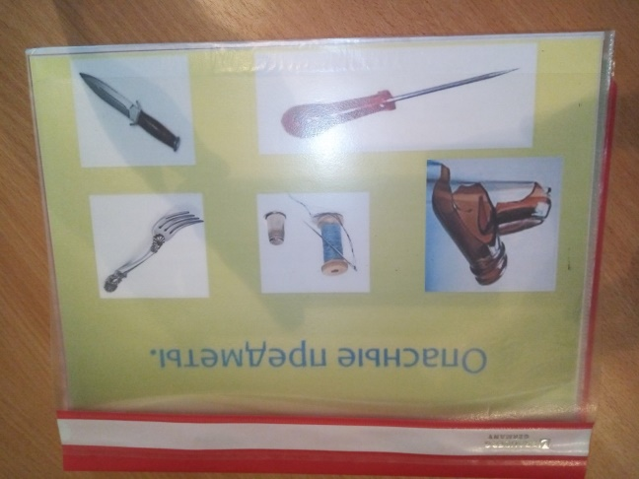
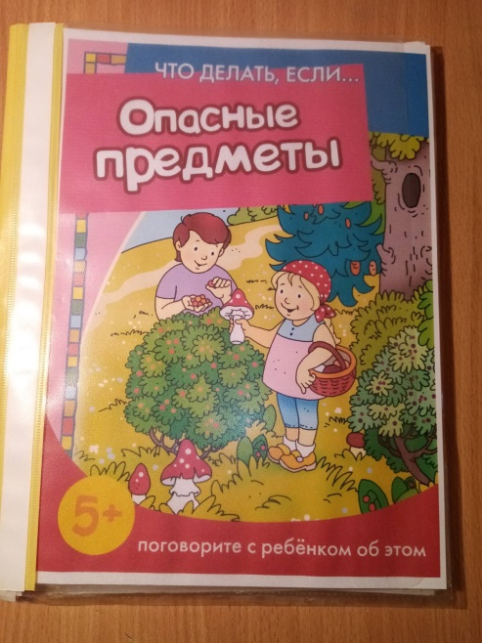
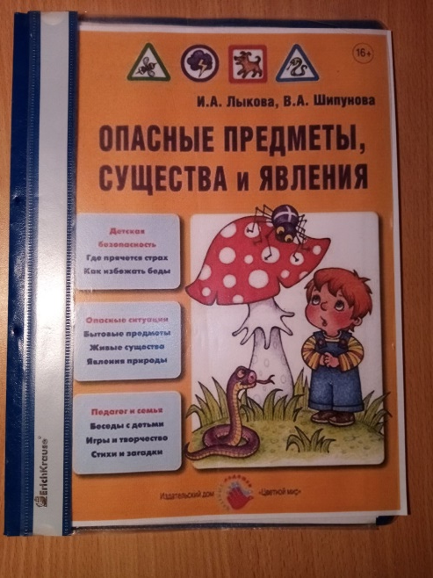
Кейсы-предметные картинки-демонстраторы

Slide 13
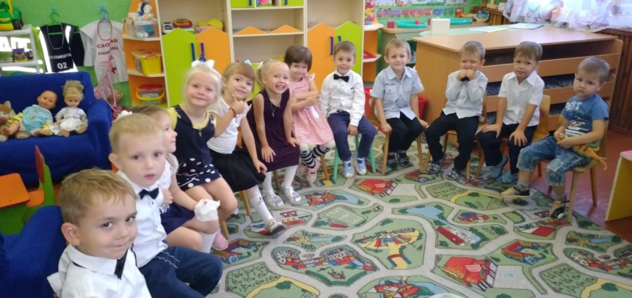
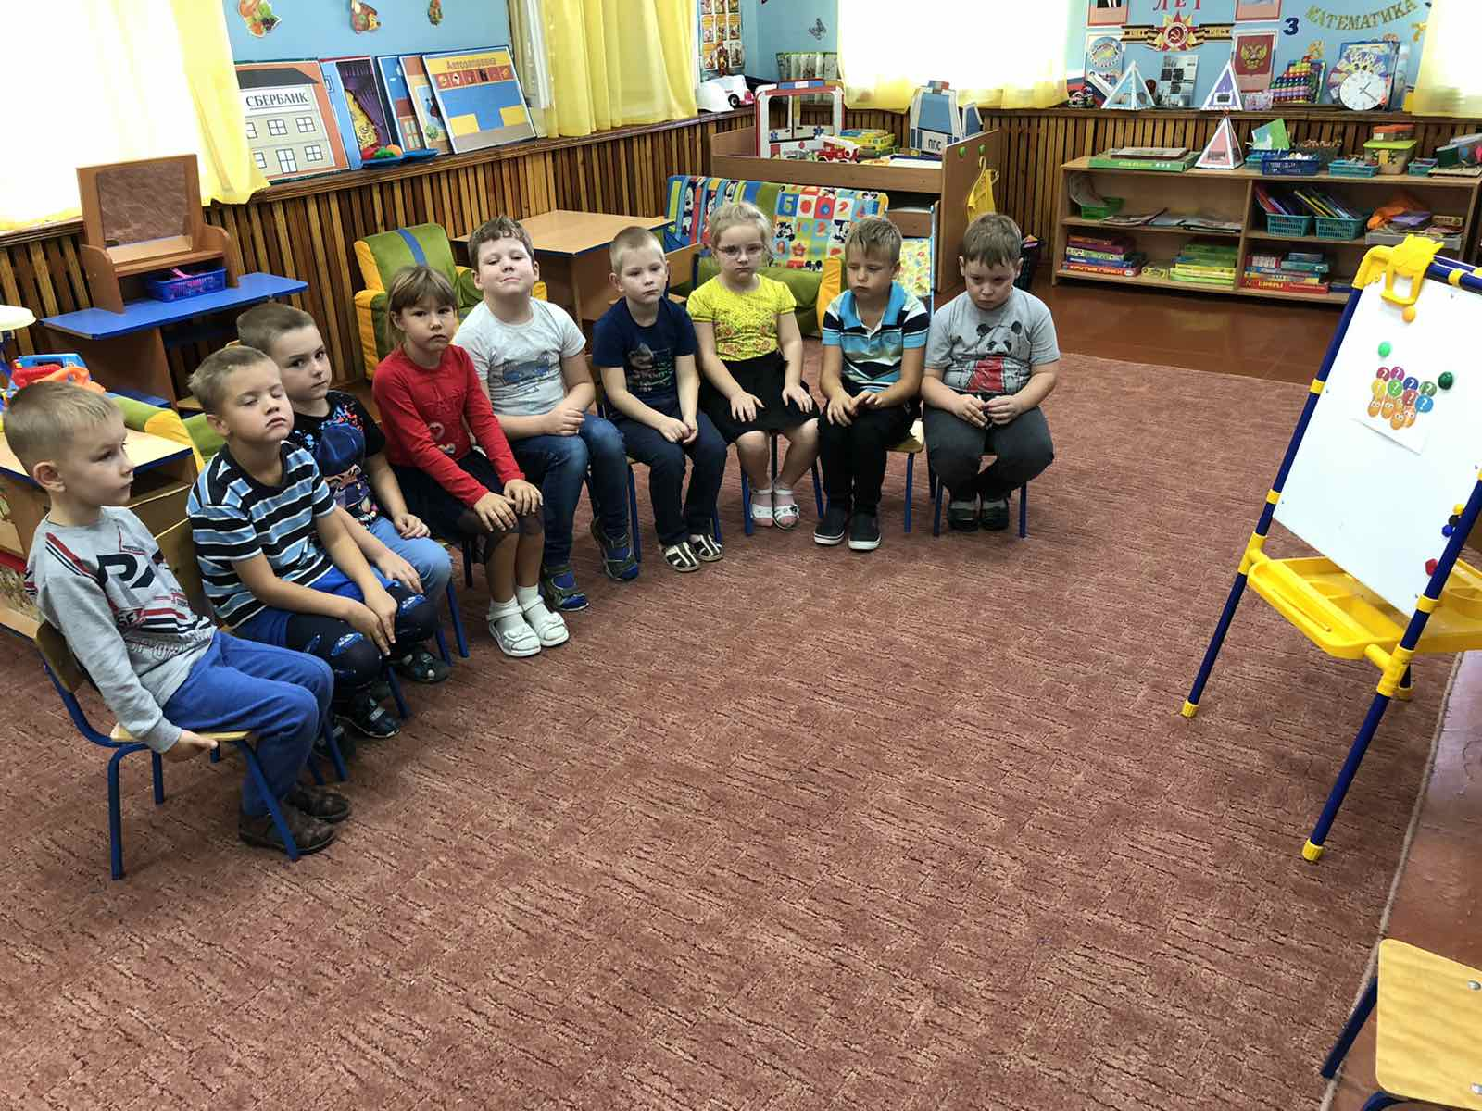
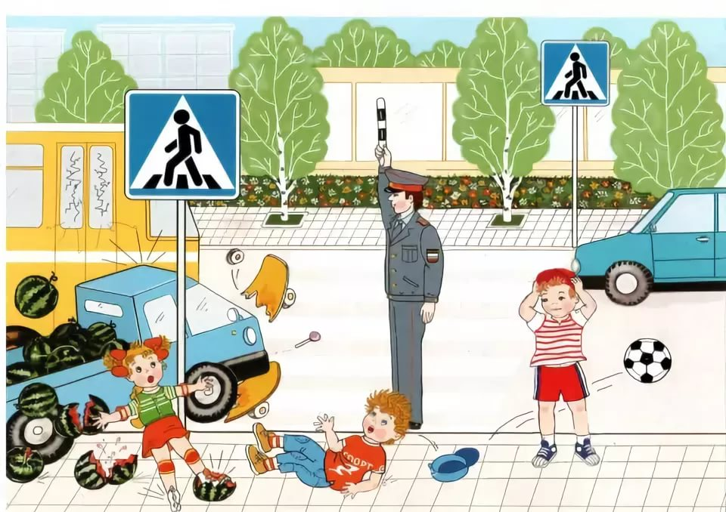
Кейсы-наоборот

Slide 14
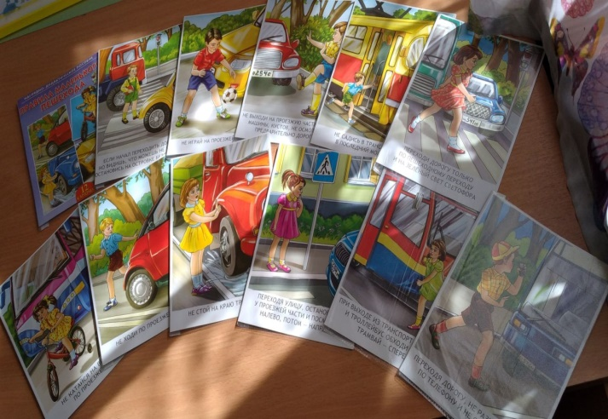
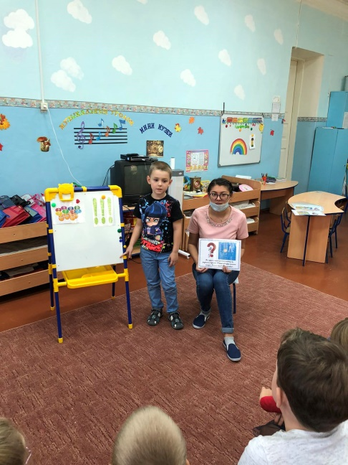
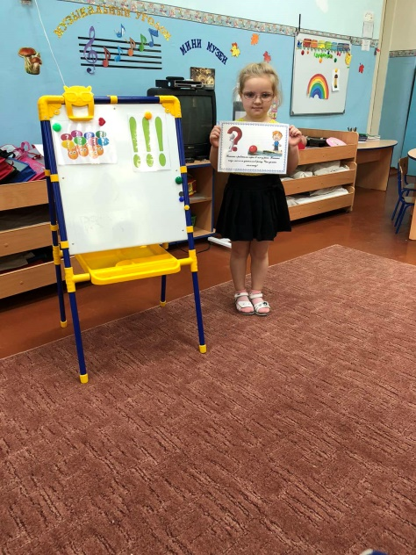
Кейсы-варианты развития событий

Slide 15
Нами разработаны:
технологические карты работы по каждому из видов кейсов Приложение 2
банк кейсов по формированию культуры безопасности Приложение 3
комплект методического материала «Кейс-иллюстрация по теме: «Формирование основ безопасности в природе» Приложение 4
литература, которую мы изучили в процессе работы Приложение 5

Slide 16
«Умный учится на чужих ошибках,
а очень умный – на кейсах!»
(современная народная мудрость)

Slide 17
Благодарю
за
внимание!

